Slide 1
GAME DEVELOPMENT PLAN
다음 분기에 출시할 게임 조사 분석
기획팀 허소영 대리
Notes:
안녕하십니까, 기획팀 허소영 대리입니다. 우리 회사에서 다음 분기에 출시할 게임에 대해 글로벌 출고량 데이터로 진행한 데이터 분석 결과를 발표하도록 하겠습니다.

Slide 2
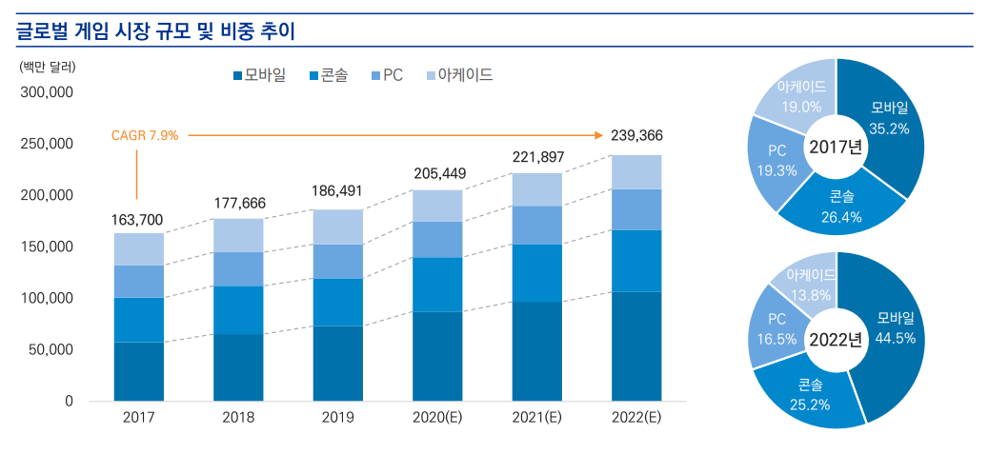
글로벌 게임 산업 동향
source: 2022 대한민국 게임백서(한국콘텐츠진흥원, 2020), 삼정KPMG 경제연구원 재구성
Notes:
글로벌 게임 시장 규모는 2019년 1865억 달러에서 2022년 2394억 달러까지 증가할 것으로 예측됩니다. 또한, 2022년에는 모바일 게임 비중이 44.5%로 높아질 것으로 예상되며, 콘솔, PC게임 비중은 소폭 감소될 것으로 예상됩니다. 가장 주된 원인은 모바일 게임으로의 접근이 남녀노소 할 것 없이 쉽다는 점입니다.

Slide 3
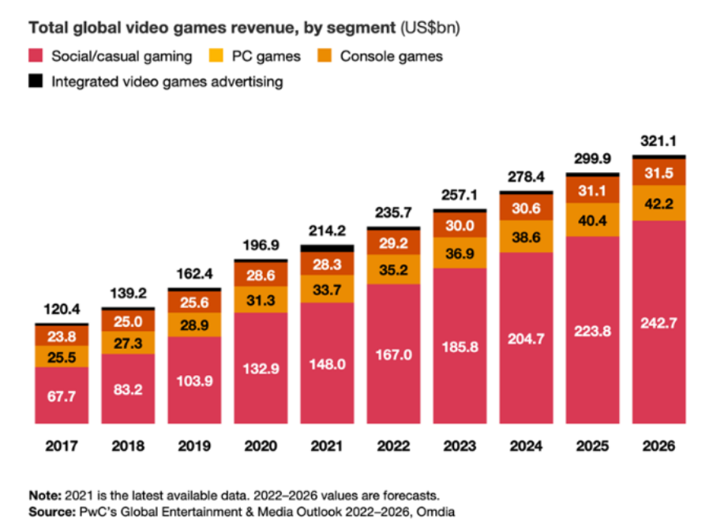
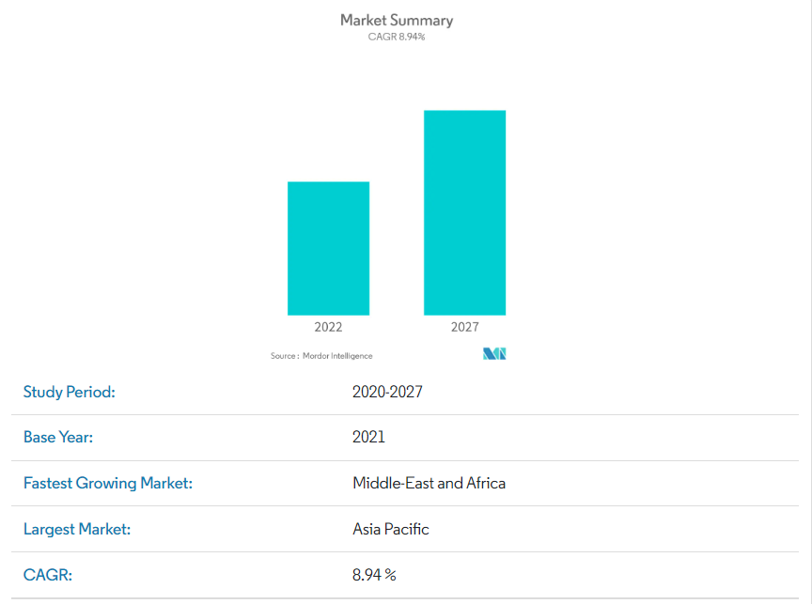
미래 글로벌 게임 산업
Notes:
그렇다면 좀더 먼 미래의 글로벌 게임 산업의 전망은 어떨까요? 전세계적으로 코로나 락다운의 영향으로 더 크게 성장하게 된 게임시장은 2026년도에는 3211억 달러까지 도달할 것으로 예측됩니다. 플랫폼별 예상을 살펴보면, 역시 모바일을 활용한 Social/casual gaming이 다른 어떤 플랫폼보다 이익 성장률이 높다는 것을 알 수 있습니다.

Slide 4
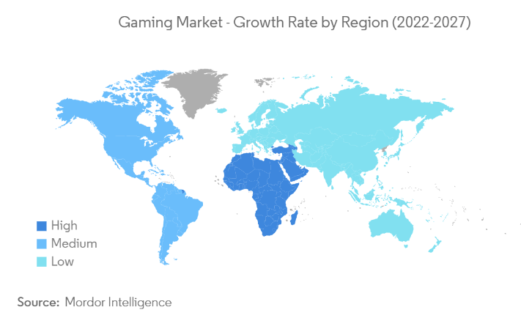
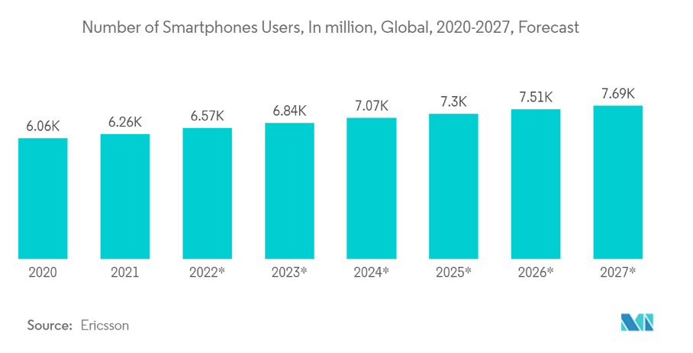
미래 글로벌 게임 산업
Notes:
게임 산업은 국민소득과 더불어 발전하는데요, 점점 발전하는 기술의 추세에 따라 게임 산업의 파이도 커질 것으로 예상됩니다. 현재까지는 미국과 중국이 거대 투자에 기인해서 큰 시장을 형성해왔는데요, 터키, 파키스탄과 같은 발전하는 국가에서의 높은 성장률이 두드러집니다. 이는 스마트폰의 보급과 5G와 같은 광대역 고속 네트워크의 발전에 기인하는 것으로 보입니다. 그래서, 게임 산업은 지역별로, 플랫폼별로 굉장히 세분화, 단편화되어 있습니다.

Slide 5
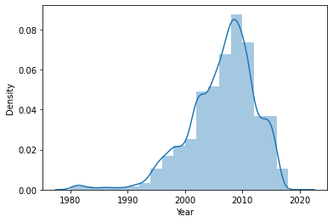
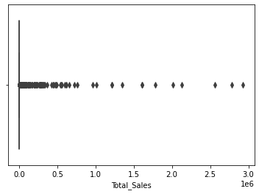
데이터 분포 확인
데이터 분포 형태
Notes:
저희에게 주어진 데이터의 분포가 2000년대 이후의 데이터가 대부분을 차지하고 있고, 출고량이 거의 0에 근접한 데이터들이 다수이고 0.5 이상인 데이터가 전체의 겨우 30%를 구성합니다. 게임산업의 특성상 경쟁이 매우 심하고 30% 게임만이 팔리고 있다는 것을 알 수 있습니다. 소수의 게임만이 판매이익을 보는 구조입니다. 여기서 우리는 다음 분기에 그 30%인 소수의 성공한 게임을 출시하기 위해 모든 데이터를 분석해 봤습니다.

Slide 6
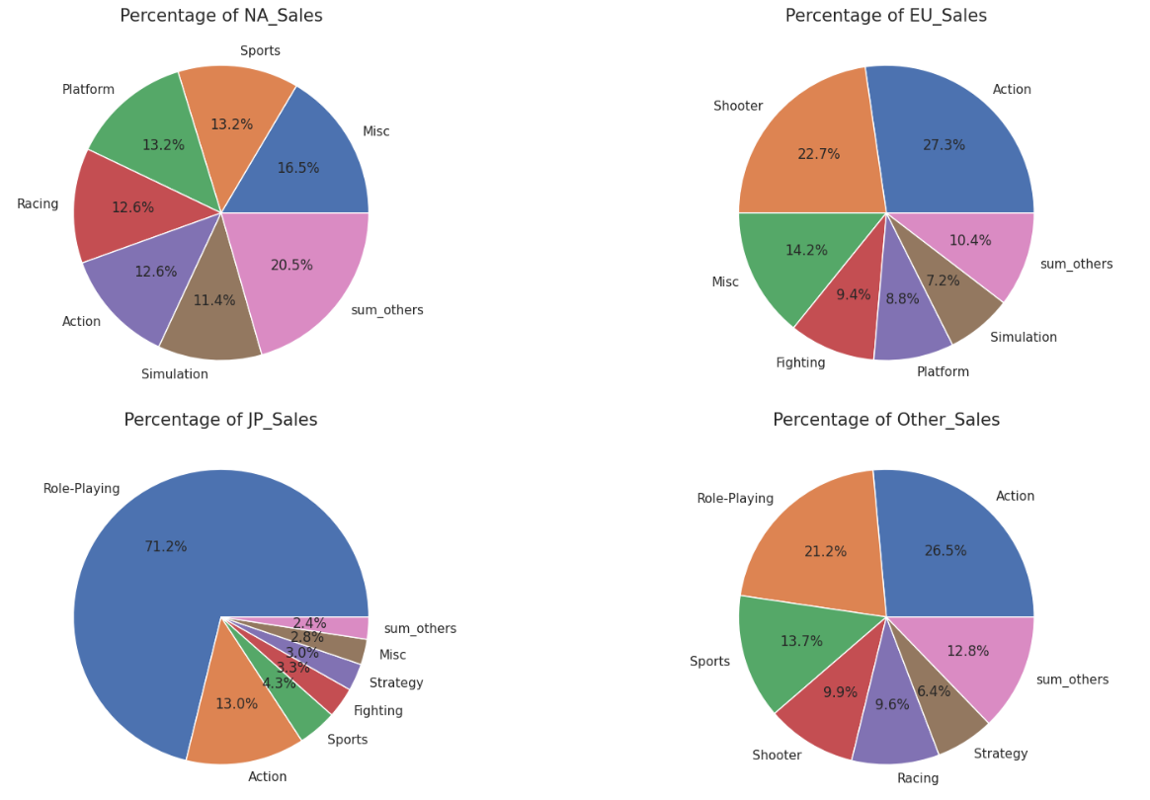
지역별 선호 장르
Notes:
지역별 선호 장르에 대해서 이 그래프를 보시면, 북미권의 경우 선호 장르가 골고루 다양하게 분포되어 있고 유럽권의 경우는 Action 장르가 가장 인기가 있음을 알 수 있습니다. 일본의 경우 RPG가 가장 독보적으로 선호되고, 기타 지역의 경우 Action, RPG가 좀 더 선호하는 것을 알 수 있겠습니다.

Slide 7
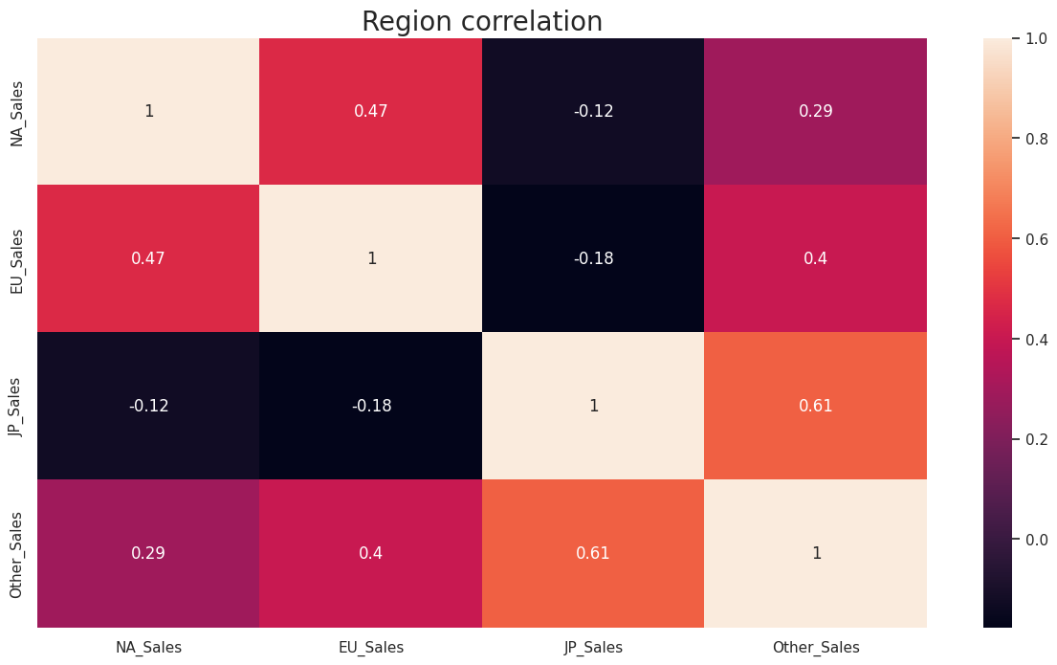
지역별 선호 장르에 상관관계가 있을까요?
Notes:
지역별 선호 장르에 어떤 상관관계가 있는지 알아봤습니다. 일본과 기타 지역의 경우 0.61로 약간의 양의 상관관계가 보이지만 다른 지역의 경우 0으로 역시 지역별로 굉장히 분산화, 단편화되어 있는 것을 알 수 있습니다.

Slide 8
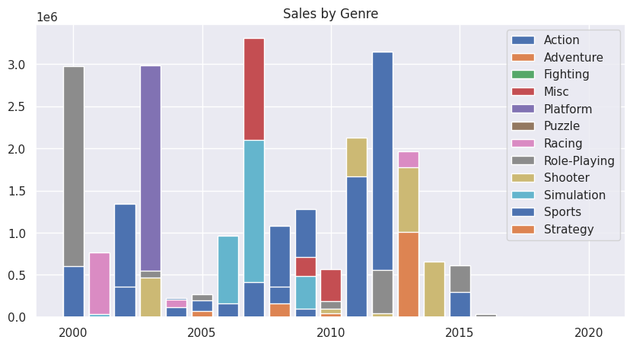
연도별 게임 트랜드
연도별 게임 출고 장르 분포
Notes:
연도별 게임에 어떤 트랜드가 있는지 보겠습니다. 첫번째, 연도별 장르의 변화를 먼저 알아보겠습니다. 뚜렷한 큰 트랜드는 없어 보입니다. 하지만 Action장르의 경우 20년에 걸쳐 꾸준히 팔리는 것을 알 수 있습니다.

Slide 9
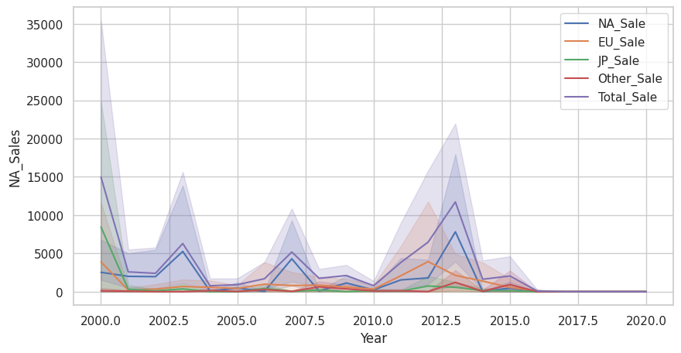
연도별 게임 트랜드
연도별 글로벌 시장 변화
Notes:
두번째, 연도별 글로벌 시장의 변화입니다. 연도별 글로벌 시장의 트랜드는 예상하는 대로 전 기간을 통틀어 북미시장이 가장 크고 그 뒤를 유럽 시장이 뛰따르고 있습니다.

Slide 10
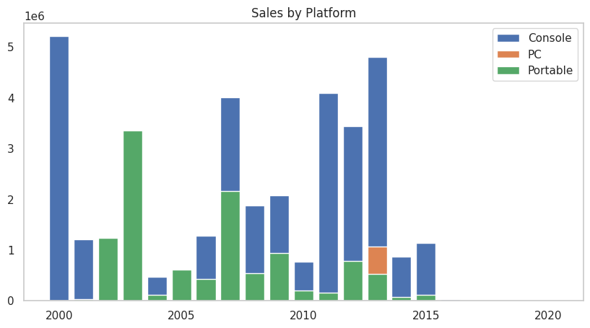
연도별 게임 트랜드
연도별 플랫폼 구성 현황
Notes:
세번째로, 연도별 플랫폼 구성에 대한 트랜드를 보면, 콘솔 시장이 가장 크다는 것을 알 수 있습니다. 휴대용 게임기 시장은 점점 감소하는 추세에 있고 PC시장은 아주 미미한 수준입니다.

Slide 11
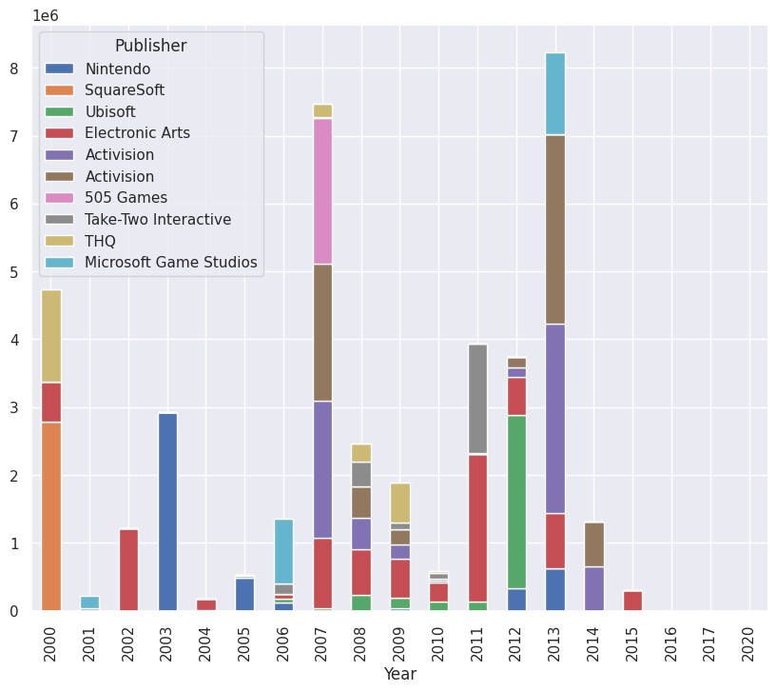
연도별 게임 트랜드
연도별 퍼블리셔 구성 현황
Notes:
네번째, 연도별 퍼블리셔의 구성 변화를 살펴보겠습니다. 수많은 퍼블리셔의 대부분은 출고량이 거의 없는 상태이므로 상위 10개 성공한 퍼블리셔의 연도별 분포를 알아봤습니다. 연도별로 뚜렷한 독점 추세가 없이 매년 상위 퍼블리셔의 구성이 바뀌는 것을 알 수 있고, 그만큼 상위 퍼블리셔 간의 경쟁도 치열하다는 것을 예측할 수 있습니다.

Slide 12
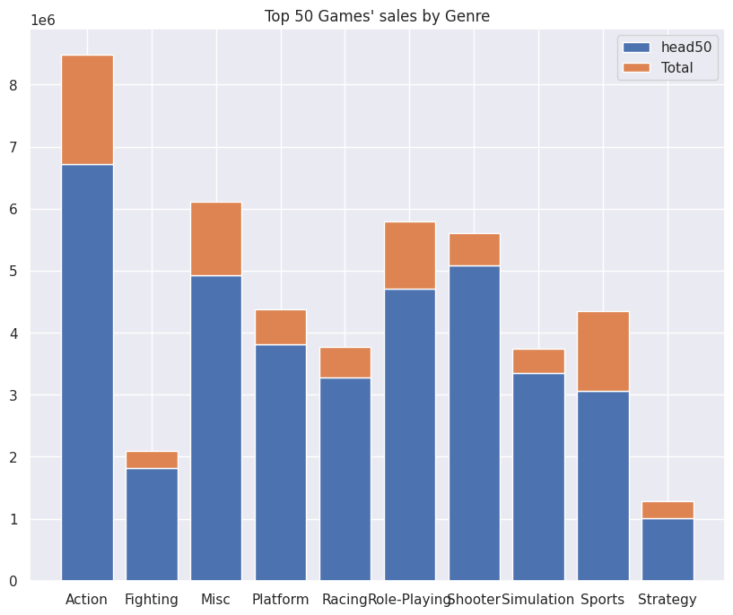
TOP 50 게임 트랜드
상위 50위 게임의 전체 데이터 대비 구성 현황
Notes:
그러면 이번에는, 상위 50위권에 있는 게임을 대상으로 분석한 데이터를 알아보겠습니다. 상위 50개 게임이 전체 출고량의 대부분을 차지한다는 것은 역시 성공한 소수의 게임으로의 쏠림이 아주 심하다는 것을 알 수 있습니다.

Slide 13
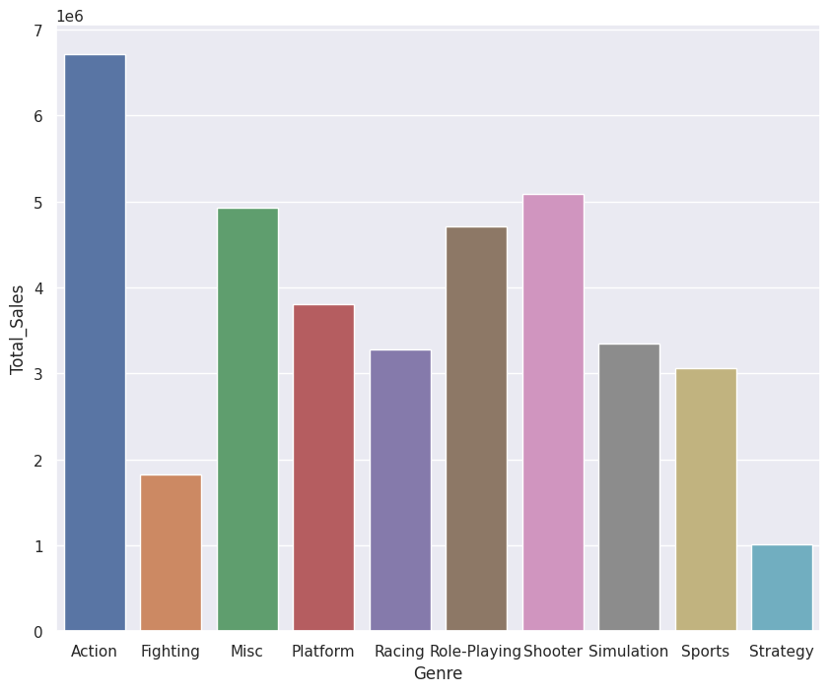
TOP 50 게임 트랜드
장르 구성
Notes:
그렇다면 전체의 대부분을 차지하는 성공한 이 Top 50 의 게임들의 트랜드는 어떤지 알아보겠습니다. Action 장르의 판매량이 독보적으로 높고 Shooter가 뒤를 따릅니다.

Slide 14
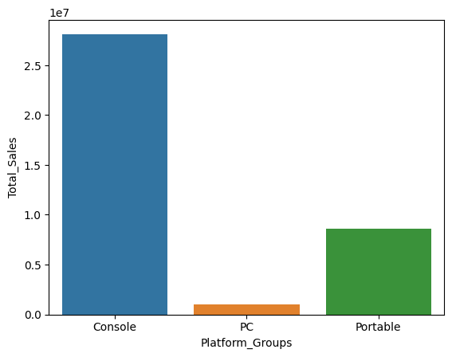
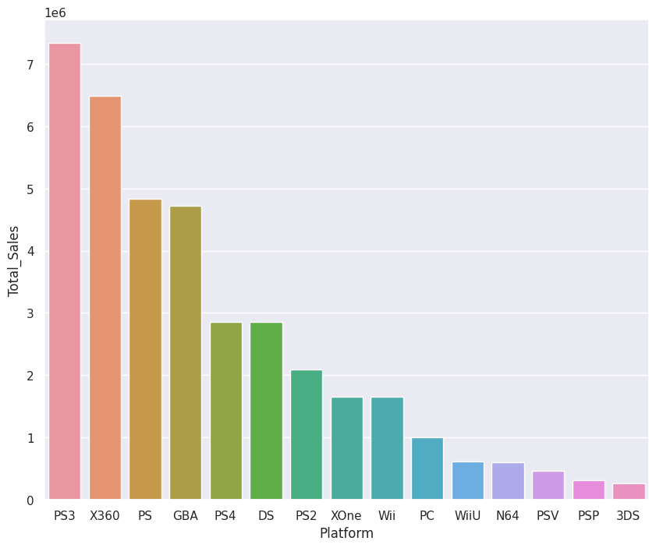
TOP 50 게임 트랜드
플랫폼 구성
Notes:
플랫폼의 구성은 어떤지 알아봅니다. 콘솔 플랫폼이 절대 다수를 차지하고 있고 좀더 세밀하게는, PS3, X360, PS 순서로 게임의 출고량이 높습니다.

Slide 15
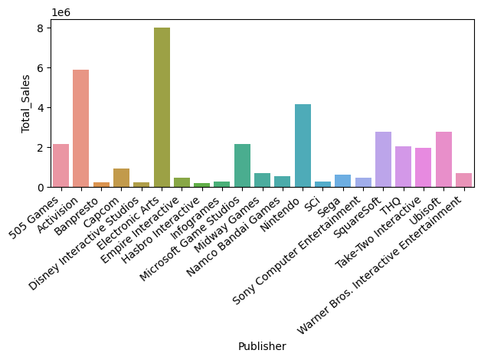
TOP 50 게임 트랜드
퍼블리셔별 출고량
Notes:
상위 50개 게임의 퍼블리셔 구성은 어떨까요? Electronic Arts가 가장 독보적입니다. 그 뒤를 Activision이 뒤따르고 있습니다.

Slide 16
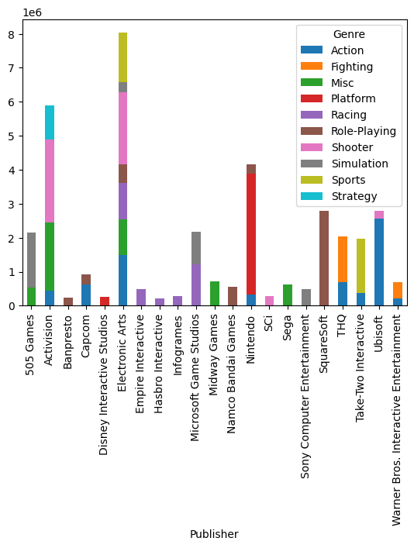
TOP 50 게임 트랜드
퍼블리셔별 장르 구성
Notes:
앞서 살펴본 Electonic Arts와 Activision의 게임 장르 분포를 살펴보면, 다양한 장르를 출고하고 있는데, 그 중 Shooter장르가 비교적 큰 부분을 차지하는 것을 알 수 있습니다. 또한 앞서 분석했듯이 상위 50개 게임중 출고량이 독보적으로 가장 많았던 Action장르는 Ubisoft에서 가장 출고량이 많다는 점을 볼 수 있습니다.

Slide 17
결 론
다음 분기에 어떤 게임을 출시할까?
Action/Shooter장르
콘솔 플랫폼, 그러나 2015년 이후 데이터가 없어 분석할 수 없었지만 현재 게임시장에서 큰 파이를 차지하는 모바일 플랫폼 활용
멀티플랫폼 게임의 경우 1개 플랫폼에만 출고량이 쏠려있으므로 데이터 분석을 통해 한가지 대표 플랫폼을 예상해 집중하는 전략을 취하는 것도 생각해본다
Electronic Arts, Ubisoft사의 Action/Shooter 게임을 참고하여 개발하도록 한다
Notes:
-출시한 게임장르로는, Action과 Shooter 장르의 판매량이 비교적 가장 좋았기 때문에 다음 분기에는 이 두 장르를 개발하는 것이 좋을 것으로 생각됩니다. -플랫폼의 경우는, 분석결과 상위 게임의 콘솔플랫폼의 구성비가 가장 높기때문에 콘솔 플랫폼을 활용하는 것이 좋아보이지만, 데이터상의 2015년 이후 데이터의 부재로 모바일 플랫폼 게임이 취합되지 못한 것 같아 현재 게임 시장에서 가장 파이가 큰 모바일 플랫폼 활용도 고려해볼만하다고 보입니다. -Electonic Arts의 Shooter장르 게임과 Ubisoft사의 Action장르 게임을 참고하여 출시 게임의 방향을 선정하는 것도 좋아보입니다. 이상 발표를 마치겠습니다. 감사합니다.

